Slide 1

图像的位平面概念

Slide 2
图像是目前互联网上传播较多的媒体文件之一。
图像信息隐藏是信息隐藏领域研究时间最长，研究成果最多的载体类型之一。

Slide 3

数字图像中哪些地方可以用来隐藏信息？
主要考察像素的各个比特对图像的贡献：
贡献大的保留；
贡献微弱的则可用于隐藏秘密信息的比特。

Slide 4
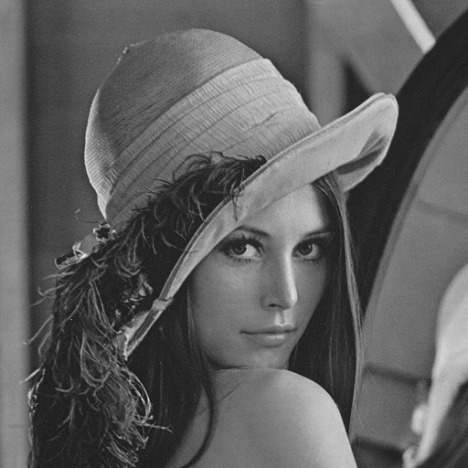
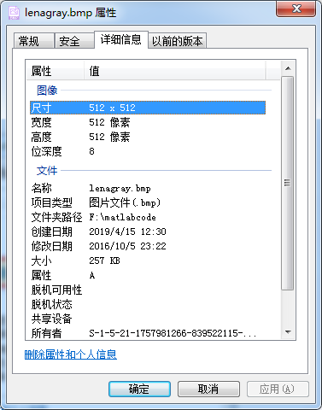
256级灰度图像

Slide 5
图像的位平面概念
图像的数据表示：
bit /象素点：256色(0～255)
各像素位置相同的位形成一个平面，称为“位平面”。
不同位平面的重要程度不同
高位: 图像信息
低位: 噪声
1
0
1
1
0
0
1
8
7
6
5
4
3
2
1
0
8
6
7
4
5
3
1
2
1 2 3 4 5 6 7 8
人眼对随机噪声不敏感。
图像像素的灰度表示

Slide 6
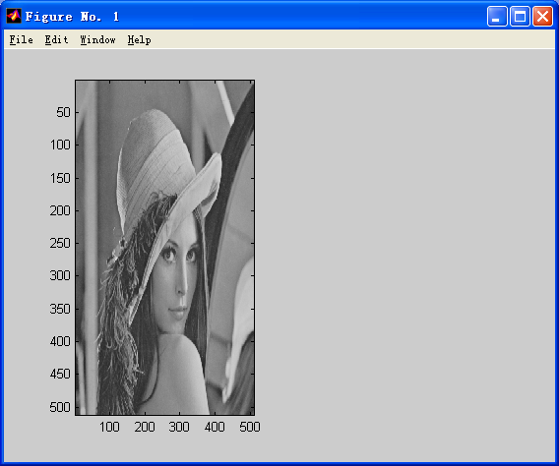
图像的位平面概念
原始图像（8bit 灰度BMP图像）

Slide 7
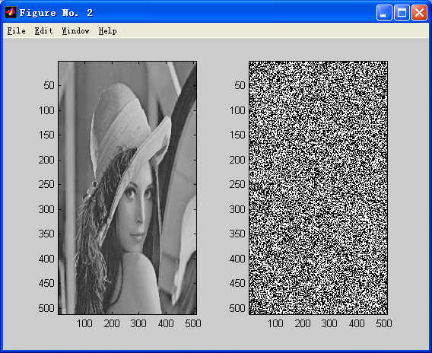
1
图像各个位平面的作用
去掉第一个位平面的Lena图像和第一个位平面

Slide 8
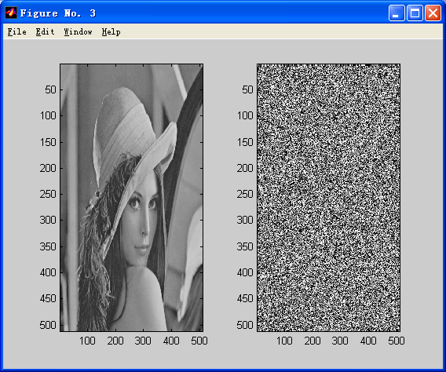
2
图像各个位平面的作用
去掉第1－2个位平面的Lena图像和第1－2个位平面

Slide 9
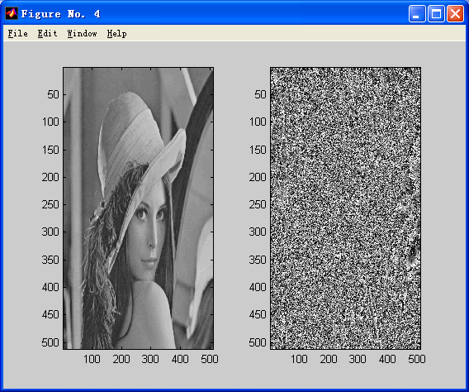
3
图像各个位平面的作用
去掉第1－3个位平面的Lena图像和第1－3个位平面

Slide 10
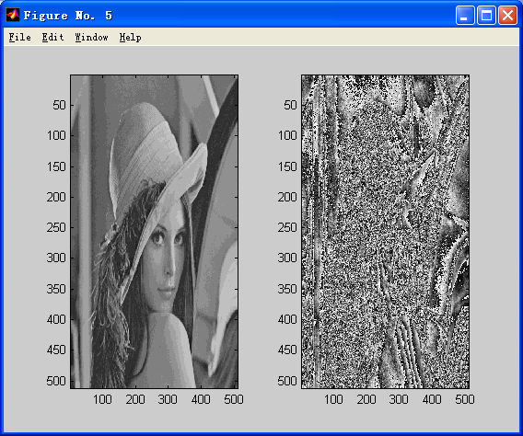
4
图像各个位平面的作用
去掉第1－4个位平面的Lena图像和第1－4个位平面

Slide 11
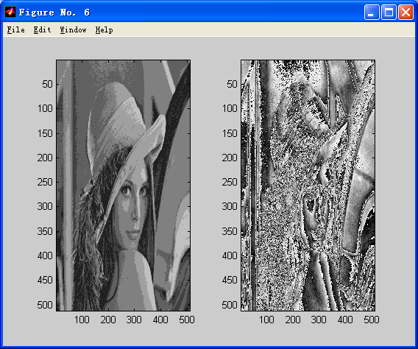
5
图像各个位平面的作用
去掉第1－5个位平面的Lena图像和第1－5个位平面

Slide 12
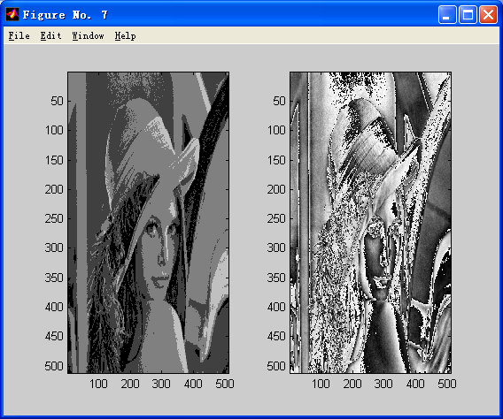
6
图像各个位平面的作用
去掉第1－6个位平面的Lena图像和第1－6个位平面

Slide 13
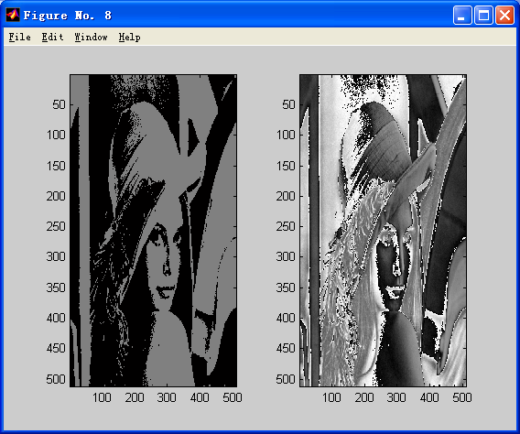
7
图像各个位平面的作用
去掉第1－7个位平面的Lena图像（即第八个位平面）和第1－7个位平面

Slide 14
位平面算法：相关函数
1、获取图像x的行数和列数：
行数 m=size(x,1); 列数 n=size(x,2);
也可以使用：[m,n]=size(x);
2、 bitget
C = bitget(A,bit)
提取A的bit位的值
3、 bitset
C = bitset(A,bit,v)
将A的bit位的值设为v ，(v的取值为0或1)。

Slide 15
位平面算法：
提取第1位平面
x=imread('lenagray.bmp');
[m,n]=size(x);
for i=1:m
for j=1:n
c(i,j)=bitget(x(i,j),1);
end
end
figure
imshow(c,[]);
title('第一位平面');

Slide 16
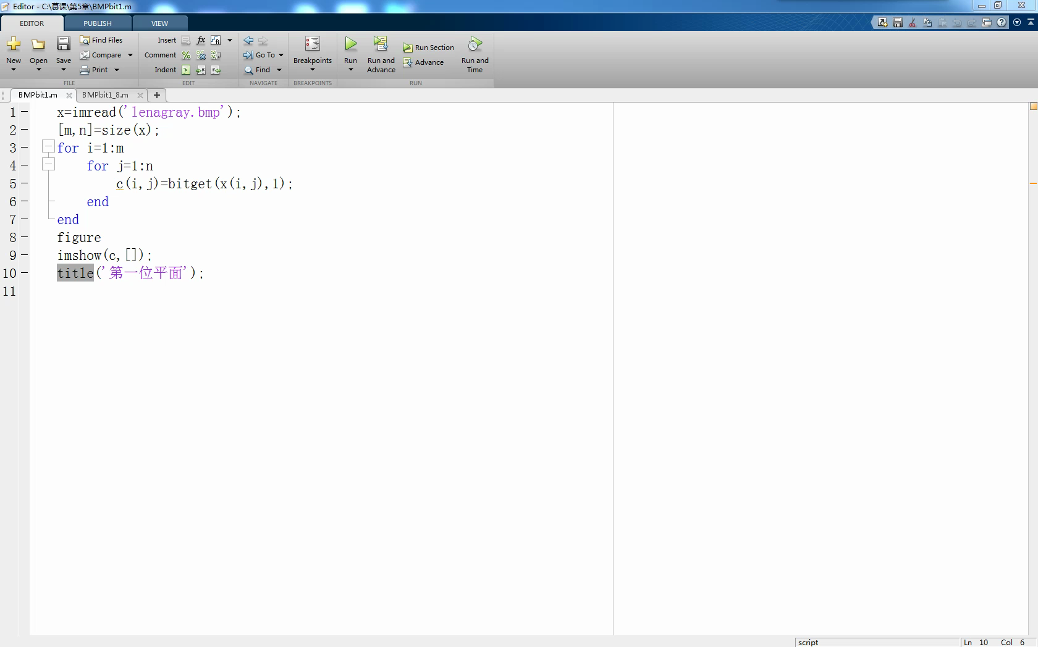

Slide 17
位平面算法
依次提取1～8个位平面
x=imread('lenagray.bmp');
[m,n]=size(x);
for t=1:8
for i=1:m
for j=1:n
c(i,j)=bitget(x(i,j),t);
end
end
figure; imshow(c,[]); title(t)
end

Slide 18
此处是视频，暂不处理，谢谢！

Slide 19
c=imread('lenagray.bmp'); m=size(c,1); n=size(c,2);y=zeros(m,n);
for t=1:8
for i=1:m
for j=1:n
x(i,j)=bitget(c(i,j),t);
end
end
figure;imshow(x,[]);title(['第',num2str(t),'个位平面']);
for i=1:m
for j=1:n
y(i,j)=bitset(y(i,j),t,x(i,j));
end
end
figure;imshow(y,[]);title(['第1-',num2str(t),'个位平面']);
end
依次提取并显示第1、2、3、... 、8个位平面。
依次显示1、1-2、1-3、1-4、...、1-8个位平面。

Slide 20
此处是视频，暂不处理，谢谢！

Slide 21
位平面算法
去除第1位平面
x=imread('lenagray.bmp');
imshow(x); title('原图像');
[m,n]=size(x);
for i=1:m
for j=1:n
x(i,j)=bitset(x(i,j),1,0);
end
end
figure; imshow(x);
title('去除第一位平面');

Slide 22
此处是视频，暂不处理，谢谢！

Slide 23
位平面算法
依次去除1～t个位平面
x=imread('lenagray.bmp');
[m,n]=size(x);
for t=1:7
for i=1:m
for j=1:n
x(i,j)=bitset(x(i,j),t,0);
end
end
figure; imshow(x);
title(['去除第1-',num2str(t),'位平面']);
end

Slide 24
此处是视频，暂不处理，谢谢！

Slide 25
结论：对于256级灰度图像，第一个位平面（连同第二个位平面）对图像能量的贡献较小，可以用于秘密信息的隐藏。

Slide 26
5.1 END!

